Slide 1
FUN –SPORTTIHETKI 1/2
FUN – Sporttihetki, soveltuu koulun/oppilaitoksen Aika 15– 20 minuuttia
ulkopuolella pidettävälle leirille. Toteutus mielellään ulkotiloissa
Tavoitteet
Tavoitteena on, että tiimin jäsenet virkistyvät ja oppivat jakamaan tehtäviä. Jäsenet oppivat auttamaan toisiaan ja saavuttamaan lopputavoitteen yhdessä. Hauska, mahdollisuuksien mukaan ulkona tehtävä liikuntarasti nostaa tiimin vireystilaa.
Materiaalit
Puinen vaateripustin tai noin 30–40 cm pitkä halko, appelsiini, sipuli, ruokalusikka, kaksi jätesäkkiä, narua noin 1,5 metriä, jumppapallo tai jalkapallo sekä kello ajanottamiseen.
Toteutus
Jaa tarvittavat välineet ennen tehtävää noin 4–5 metrin välein seuraavasti:
1. lähtöviivalle vaateripustin ja appelsiini
2. ruokalusikka ja sipuli
3. jätesäkit
4. pallo (tarvittaessa kaksi palloa)
5. 1,5 metrin naru
6. varaa tilaa pukkihyppelyyn
Pyydä tiimin jäseniä valitsemaan joukostaan kaksi yksilötehtävän suorittajaa ja kaksi tai kolme paria suorittamaan paritehtävät. Tarvittaessa sama henkilö voi suorittaa useampia tehtäviä. Tiimillä on mahdollisuus kokeilla tehtäväänsä ennen viestin varsinaista suoritusta. Kun tiimi on valmis lähtemään starttiin, lähetä viesti matkaan ja ota aikaa viestin suorittamisesta. Tiimi voi halutessaan yrittää parantaa aikaansa.
Fun – sporttihetki – tehtävien kulku
Ensimmäinen jäsen lähtee aloitusviivalta liikkeelle niin, että laittaa vaateripustimen tai halon polvien väliin ja appelsiinin leuan alle. Näiden välineiden tulee olla näillä paikoilla koko etapin ajan. Jäsenen tulee liikkua niin nopeasti kuin pystyy. Jos vaateripustin, halko tai appelsiini putoaa, tulee pysähtyä ja laittaa kaikki paikoilleen ja jatkaa matkaa.
Toinen jäsen lähtee liikkeelle, kun ensimmäinen on saapunut hänen viereensä ja antaa olkapäähän merkin liikkeelle lähtöön.
Tätä ennen toinen jäsen on laittanut ruokalusikan valmiiksi suuhunsa varsi edellä. Lusikkaan on laitettu sipuli. Lusikan tulee olla jäsenen suussa koko etapin ajan. Jos sipuli putoaa, on matka aloitettava alusta.

Slide 2
FUN-SPORTTIHETKI, OHJE JATKUU 2/2
Kolmas viestin osuus on paritehtävä. Parit pääsevät matkaan, kun edellinen viestintuoja on tullut heidän viereensä ja antanut taputuksen olkapäähän. Parit valmistautuvat yhteiseen paripussijuoksuun menemällä molemmat samaan pussiin. Molempien henkilöiden molempien jalkojen tulee olla samassa pussissa. Yhdessä he hyppivät tai juoksevat matkan seuraavalle osuudelle asti.
Neljäs viestin osuus on paritehtävä ja parit pääsevät matkaan, kun edellinen pari on tullut heidän viereensä ja antanut taputuksen olkapäähän. Parit asettuvat kasvot vastatusten ja laittavat pallon väliinsä, niin että heidän vatsansa pitävät pallon paikoillaan. He kulkevat etapin mahdollisimman nopeasti niin että pallo pysyy koko ajan heidän välissään. Jos pallo putoaa, on matka aloitettava alusta.
Viides tehtävä on paritehtävä ja tähän valmistaudutaan niin, että tuutori sitoo parien vierekkäiset jalat yhteen 1,5 metrin narulla. Kun edellinen pari on tullut heidän viereensä ja antanut taputuksen okapäähän, he pääsevät matkaan. Pari juoksee etapin mahdollisimman nopeasti. Muut ryhmän jäsenet ottavat heidät vastaan, aukaisevat narut ja irrottavat parien jalat toisistaan.
Kuudes tehtävä on koko ryhmälle yhteinen. Viestin etenemisjärjestyksessä asettaudutaan maahan konttausasentoon ja viimeisenä tehtävän suorittaneet aloittavat pukkihyppelyn tiiminsä jäsenten yli. Koko kierros käydään läpi niin, että kun ensimmäinen on hypellyt kaikkien yli, on koko tiimi maalissa.
Lopuksi Merkitse paperille mitä positiivisia asioita tai kehitettävää huomasit tiimin työskentelyssä. Keskustele hetki rastista ja suorituksista tiimin kanssa. Mitä tästä opimme? Mikä oli rastin idea, punainen lanka? Millainen merkitys yhteisellä vapaa-ajan vietolla on työyhteisöön?

Slide 3
KYMMENEN OHJETTA YRITTÄJÄN SOME-KÄYTTÄYTYMISELLE
Aika tehtävään aikaa 20 minuuttia ja purku 10 minuuttia.
Ajoitus
Päivään herättelevä rento ideointi tai taukorasti. Soveltuu etäleirille.
Tavoitteet
Ymmärrys hyvästä sosiaalisen median etiikasta ja käyttäytymisestä. Tavoitteena jakaa tiimissä omia kokemuksia, ja niiden pohjalta kirjoittaa 10 somekäyttäytymisen ohjetta. Oppia tuntemaan toisia paremmin. Oppia esiintymistä.
Materiaalit
Paperi ja kynä ovat hyviä apuvälineitä, myös osaamisen puitteissa Jamboard, Flinga ja yms.
Toteutus
4–6 hengen ryhmissä Zoom tai Teams break out roomeissa. Osallistujat miettivät yhdessä, millaista on huono ja hyvä käyttäytyminen sosiaalisessa mediassa. Listatkaa 10 some käyttäytymisen ohjetta nettikirjoitteluun ja video/kuvaviesteihin. Jakakaa omia kokemuksia. Lopuksi pitchataan hyvät käytänteet somessa.
Lopuksi:
Ryhmät pitchaavat muille tiimeille lopuksi.
Mitä tästä opimme? Mitkä olivat tärkeimmät ahaa -elämykset tehtävän parissa?

Slide 4
KELLO
Aika 15 – 20 minuuttia
Ajoitus
leirin avaukseen
Tavoitteet: Tutustuminen ja tiimiytyminen koko ryhmän kesken. Kellorasti on hauskimmillaan, jos osallistujia on yli 20 henkilöä, ylärajaa osallistujille ei ole.
Materiaalit
Paperia ja kyniä. Pieni palkinto nopeimmille (esim. 3 tikkaria tai lakua).
Toteutus
Pyydä leiriläisiä piirtämään paperille kellotaulu ja lisäämään siihen tunnit. Tämän jälkeen leiriläiset kiertävät ympäriinsä ja sopivat tapaamisia muiden leiriläisten kanssa ensin itsensä esitellen ja sen jälkeen vapaata aikaa tiedustellen. Kun vapaa aika löytyy, molemmat merkitsevät ajan kelloon (eli Ville merkitsee kelloonsa ”Kalle” kello 16:n kohdalle ja Kalle merkitsee kelloonsa ”Ville” kello 16:n kohdalle).
Kolme nopeimmin kellonsa täyteen saanutta voidaan palkita pienellä palkinnolla. Tämän jälkeen leiriläisiä pyydetään lähtemään treffeille esim. kello 13 sovitun henkilön kanssa. Treffeille annetaan puheenaiheeksi joku hauska, hassu tai jopa päätön teema, kuten esim. korvapuikot, kumisaappaat, kukkaruukku, risteily, lemmikkieläimet jne. Yhdet treffit kestävät 2–3 minuuttia ja jokaiselle treffille annetaan eri teema. Tehtävää viedään läpi muutamien treffien ajan, ei koko kellotaulua.

Slide 5
KIRJAIMET HUKASSA
Aika 30 sekuntia/kierros. Tuutorit päättävät kierrosten lukumäärän
Ajoitus
Soveltuu Innovaatioleirin alkuun kaikkien leiriläisten kesken tehtäväksi pienryhmissä. Tämän rastin jälkeen on mahdollista siirtyä tiimiytymisrasteihin.
Ryhmän koko
ei ole rajattu
Tavoitteet
Tiimiytyminen, toisten auttaminen ja yhteishengen nostattaminen.
Materiaalit
Taulu ja paperia, joilla peittää sanan loput kirjaimet.
Toteutus
Tuutorit listaavat ja kirjaavat sanoja taululla. Pelin alussa taululla on sanoja, joissa ensimmäinen kirjain on esillä. Sanat ovat päätetty aikaisemmin ja tuutorit tietävät ne. Jokaiselle tiimille annetaan kaksi eri aihetta. Esimerkiksi ”Tarvitset telttaretkelle mukaan T_____?”. Jokaisessa aiheessa on 8-10 eri sanaa. Sanojen alkukirjaimet ovat esillä.
Jokaisella tiimillä on 30 sekuntia aikaa arvata sanat oikein. Sanoja on 8-10 kappaletta kahdesta eri aiheesta. Jokainen tiimiläinen arvailee sanoja vuorotellen. Kun arvaat sanan oikein, sinun vastausvuoro jatkuu niin kauan, kunnes sanan arvaus menee väärin. Näin ollen vuoro siirtyy seuraavalle. Kun 30 sekuntia on kulunut, siirtyy vuoro seuraavalle ryhmälle tai aihe vaihtuu. Voittajatiimi on se, joka on arvannut sanoja eniten oikein.

Slide 6
LIP SYNC CHALLENGe
Aika 20-30 minuuttia
Tavoitteet
Tavoitteena on yhteinen hauskanpito. Tämän rastin avulla tiimi auttaa jäseniään voittamaan itsensä. Rastin aikana harjoitellaan esitystä ja esiintymistä ja tuotokset näytetään leirin päätöstilaisuudessa. Samalla rasti toimii piristeenä ja ilmapiirin rentouttajana. Jokainen voittaa itsensä esiintymällä!
Valmistelut
Hyödyntäkää kaikkea mitä on saatavilla leiripaikalta helposti. Esimerkiksi rekvisiittana mahdolliset asusteet. Kuvausväline esim. puhelimen kamera (sovellus esim. TikTok)
Toteutus
Kerro tiimille, että nyt on aika voittaa itsensä! Tehtävässä harjoitellaan esiintymistä hauskalla tavalla. Tiimin jäsenet valitsevat yhteistyössä kappaleen, jonka aikovat esittää ja kuvata kappale taustanauhan avulla.
Lopuksi
Keskustele hetki rastista ja suorituksista tiimin kanssa. Mitä tästä opimme? Mikä oli rastin idea, punainen lanka? Keskustelkaa kannustamisen merkityksestä suomalaisessa työkulttuurissa (uusia, luovia ideoita).
Paras esitys voidaan palkita.

Slide 7
MISSION IMPOSSIBLE 2.0 – HYBRIDI SIVU 1/2
Aika 30 minuuttia
Tavoitteet
Yhteishengen luominen, toisiin tutustuminen, ryhmätyötaidot.
Materiaalit
ajastin, valkotaulu tai fläppitaulu tai Jamboard-dokumentti.
Toteutus
Toteutus voi olla verkossa tai livenä. Jos toteutetaan verkossa, kukin tiimi on tehtävien tekemisen ajan omassa huoneessa. Kun kaikki tehtävät on suoritettu, tiimit palaavat yhteiseen tilaan, jossa julistetaan voittajatiimi.
Tiimin tuutori toimii tuomarina. Tiimin tavoitteena on selvittää kaikki tasot yhdessä hyväksytysti annetun ajan sisällä. Tehtävä on mahdollista suorittaa useamman tiimin välisenä kilpailuna, jossa voittaja on se, joka suorittaa hyväksytysti ensimmäisenä 5. tason. Tuutorit sopivat yhdessä, paljonko aikaa on enintään kunkin tason tehtävän suorittamiseen. Kun aika on loppunut, tuutorit antavat omille tiimeilleen uuden tason tehtävän. Kukin tuutori valvoo oman tiiminsä tehtävien suorittamista. Kun tehtävä on suoritettu, tuutori hyväksyy sen ja tiimin jäsenet voivat siirtyä tekemään seuraavaa tehtävää. Palkintona mainetta ja kunniaa!
Tasot
1. taso
Etsikää yhdessä kaikki sateenkaaren värit (punainen, oranssi, keltainen, vihreä, sininen, pinkki, violetti), niin että kukin löytää ainakin yhden värin tilasta, jossa on rastin toteuttamisen hetkellä. Tiimi sopii keskenään kuka etsii minkäkin värin. Tuutori toteaa värit löydetyksi. Maksimisuoritusaika 60 sekuntia.
2. taso
Luetellaan yhdessä luvut 1-30, niin että kukin sanoo yhden numeron vuorollaan, mutta järjestys ei saa olla etukäteen sovittu. Jos kaksi henkilöä sanoo numeron samanaikaisesti, tulee laskeminen aloittaa alusta numerosta 1. Tehtävä on suoritettu, kun numerot on lueteltu onnistuneesti loppuun. Maksimisuoritusaika 3 minuuttia.
3. taso
Piirtäkää kuvat ryhmän jäsenistä, niin että kukin jäsen on tunnistettavissa (Jamboard, Whiteboard). Maksimi suoritusaika 5 minuuttia tai kehittäkää tiimin tanssi siten, että kukin jäsen keksii yhden liikkeen.
4. Taso
Kehittäkää yhteishuuto. Maksimi suoritusaika 3 minuuttia.
5. Taso
Tehkää runo. Maksimi suoritusaika 5 minuuttia.
TAI
laulu ryhmästä (toteutus verkossa tai livenä)
Tehtävän päätyttyä käydään yhdessä lävitse mitkä tehtävät sujuivat hyvin, mitä tehtävästä opittiin. Mitä hyvää? Mitä kehitettävää? Mitä opin? Mitä vien käytäntöön?

Slide 8
MISSION IMPOSSIBLE 2.0 – HYBRIDI, JATKUU 2/2
4. taso
Kehittäkää yhteishuuto. Maksimi suoritusaika 3 minuuttia.
5. taso
Tehkää runo. Maksimi suoritusaika 5 minuuttia.
TAI
laulu ryhmästä (toteutus verkossa tai livenä)
Tehtävän päätyttyä käydään yhdessä lävitse mitkä tehtävät sujuivat hyvin, mitä tehtävästä opittiin. Mitä hyvää? Mitä kehitettävää? Mitä opin? Mitä vien käytäntöön?

Slide 9
MISSION IMPOSSIBLE
Aika 4 minuuttia
Ajoitus
Leirin avaus
Tavoitteet
Tavoitteena on yhteishengen luominen ja toisiin tutustuminen.
Materiaalit
Mission Impossible -tehtävälista, kynää ja paperia, sekuntikello.
Toteutus
Tehtävän voi vetää esim. leirin kapteeni tai muu etukäteen sovittu henkilö. Jokaisen tiimin tuutori toimii oman tiiminsä tuomarina. Tehtävän ideana on toteuttaa tiiminä mahdollisimman moni listalla annetuista tehtävistä kolmessa minuutissa. Tiimille annetaan yksi minuutti aikaa suunnitella, mitä tehtävistä aiotaan tehdä sekä jakaa tehtävien tekovastuuta eli kuka tekee mitäkin.
Tuutorin tehtävänä on valvoa tehtävien suorittamista ja kun tehtävä on suoritettu, tuutori hyväksyy sen ja tiimin jäsenet voivat siirtyä tekemään seuraavaa tehtävää jne. Voittaja on se tiimi, joka saa annetussa ajassa tehtyä mahdollisimman monta tehtävää hyväksytysti. Palkintona mainetta ja kunniaa!
Mitä opimme tällä rastilla?

Slide 10
Tiimirasti: Mission impossible -tehtävälista
Tehkää runo
Tehkää laulu
Syökää hedelmä
Kerätkää 5 kynää
Sitokaa ryhmän kengännauhat yhteen
Hakekaa kuppi vettä
Tehkää lentokone
Puhaltakaa ilmapallo
Tehkää 10 punnerrusta
Laittakaa valot päälle
Piirtäkää lintu
Kirjoittakaa ryhmän nimet paperille
Tanssikaa piirissä
Hakekaa kolme palaa wc-paperia
Hakekaa sanomalehti
Piirtäkää aarrekartta
Istuttakaa puu
Etsikää jotain pinkkiä
Tehkää uusi kampaus jollekin
Juoskaa ylös ja alas rappuset
Tehkää kravattiin solmu
Huutakaa jotain hassua (ei saa kiroilla)
Laittakaa paidat väärinpäin
Piirtäkää kissa
Sammuttakaa valot
Koskettakaa kattoa
Tehkää robottitanssi
Kuvitelkaa miltä unelmatalo näyttää
Ottakaa valokuva tiimistänne
Hankkikaa 10 nimmaria (ei oman ryhmän)
Hankkikaa postimerkkejä
Hypätkää oman jalan yli
Piirtäkää viikset
Etsikää vihreä kynä
Kehittäkää tiimillenne yhteishuuto
Selvittäkää paljonko kello on New Yorkissa
Nuolaiskaa kielellä nenää
Heiluttakaa korvia
Laulakaa Abbaa
Tehkää ihmispyramidi (kaikki ryhmän jäsenet pitää olla mukana)
Soittakaa äidille ja kertokaa hänelle että hän on tärkeä
Menkää maahaan makaamaan ja sanokaa ääneen “me olemme ruohoa”
Tehkää ryhmähali (kaikkien ryhmän jäsenten on oltava mukana)

Slide 11
MUOTINÄYTÖS
Aika 45 minuuttia
Soveltuu pitkälle leirille
Tavoitteet
Tavoitteena on edistää tiimin jäsenten luovuutta, ennakkoluulottomuutta ja yhteistyötä sekä toteuttaa rasti kannattavasti talousasiat huomioiden. Muotinäytösrastissa tulee huomioida rahan käytön lisäksi kannattavuus sekä asusteiden hinnoittelu. Tavoitteena on lisäksi hauska yhteinen kokemus yhteisestä työstä.
Muotinäytös yhteistyönä ja toisten tiimien töiden näkeminen antavat mahdollisuuden vertaisarvioinnille ja rakentavalle kannustukselle.
Materiaalit
Kankaita (esimerkiksi vanhoja lakanoita ja verhoja), kangasnauhoja, jätesäkkejä, teippiä, nitoja, lankaa, neuloja, nappeja, olkatoppauksia ja kaikkea, mitä vain voi keksiä asusteiden tarvikkeiksi. Leikkirahaa (paperista etukäteen valmistettua leikkirahaa) musiikkia, pieniä kohdevaloja, saksia.
Toteutus
Valmistele rasti lajittelemalla tarvikkeet (kankaat, jätesäkit, nauhat ym. materiaalit) pitkälle pöydälle siten, että voit jakaa ne erilaisiin hintaryhmiin. Hinnoittele myös musiikin ja valojen käyttö, sillä tässä tehtävässä ryhmä joutuu maksamaan kaikesta. Hintaryhmät voivat olla esimerkiksi 5 €, 10 €, 15 €, 20 €, 50 €, 100 € jne.
Kerro leiriläisille, että heidän tehtävänään on valmistella yhteistyössä tiimin kesken muotinäytös sekä siinä esiteltävä asuste. Anna tiimille ”rahaa” ja ohjeista rastitehtävä seuraavasti:
1. Tiimi ostaa saadulla rahalla tarvikkeet muotinäytökseen. Eri tavaroita ja kankaita on eri koreissa eri hintaan. Tiimin tulee ostaa lisäksi musiikki sekä valot näytöstä varten.
2. Tiimi suunnittelee muotinäytöksen vaatteet ja tekee asusteen tai asusteita ostamistaan materiaaleista.
3. Tiimi hinnoittelee esittämänsä asusteet. Tavoitteena on osata asettaa sellainen hinta, että tuote on kannattava eli ei jäädä tappiolle. Tiimi laittaa tuotteen hinnan esiin muotinäytöksessä.
4. Tiimi esittää muotinäytöksen valitsemansa musiikin kanssa (huomioi Teosto-maksu).
5. Muotinäytöksen aikana ja sen valmisteluista otetaan kuvia.
6. Kuvat näytetään myöhemmin esim. leirin päätöstilaisuudessa.
Esittele muotinäytöksen valmistelemisen vaiheet seuraavasti: asusteen tai asusteiden suunnittelu, tarvikkeiden hankinta, asusteen tekeminen, muotinäytöksen suunnittelu, mallin työt ja harjoittelu, musiikin valinta, tuotteen hinnan laskeminen sekä muotinäytöksen juonto. Lopuksi Merkitse paperille mitä positiivisia asioita tai kehitettävää huomasit tiimin työskentelyssä.
Keskustele hetki rastista ja suorituksista tiimin kanssa.

Slide 12
PIECE OF CAKE
Aika 30 minuuttia
Toteutukseen tarvitaan keittiö!
Tavoitteet
Tavoitteena on tiimin jäsenten luovuuden ja vireystilan nostattaminen. Rastin aikana tiimi näkee ja kokee yhteisen ideoinnin ja suunnittelun kautta syntyvän menestystuotteen.
Materiaalit
Täytekakkuainekset:
kakkupohja (voi olla valmispohja)
kermaa,
sähkövatkain (tai vispilä)
hilloja
säilykehedelmiä, hedelmiä
karkkeja
mehua
keksejä
sokeria
lusikka, veitsi, leikkuualusta, tarjotin, kertakäyttölautaset ja lusikat kakun syömiseen
Puhelin kakkujen kuvaukseen.
Toteutus
Tiimin tulee yhteistyössä tehdä oman näköinen täytekakku. Kaikki osallistuvat kakun tekoon. Kaikkien tiimien kakut kuvataan. Kuvat voi laittaa screenille näkyviin. Lopuksi kakut syödään.
Loppusiivous on myös tärkeää: astioiden tiskaus ja paikkojen siivoaminen. Vinkki!
Lopuksi
Keskustele hetki rastista ja suorituksista tiimin kanssa. Mitä tästä opimme? Mitä taitoja rastissa harjoiteltiin?

Slide 13
PIIRTOTAISTO, VERKKOTOTEUTUS 1/2
Aika 30–40 minuuttia
Teams, Zoom tai joku muu alusta.
Palauttava, rentouttava tehtävä.
Tavoitteet
Tutustuminen, luovuus.
Materiaalit
Skribbl.io-sivu, sanalista.
Lempi lelu
Lempi harrastus
Lemmikki
Unelmatyö
Toteutus
Rasti voidaan toteuttaa joko oman tiimin kesken tai kaksi tiimiä voi tehdä yhdessä, 4–8 henkilöä. Tiimi on omassa breakoutroomissa. Kukin tiimiläinen lähettää omat sanat tutoreille, Zoom- tai Teams chat -viesti lähetetään vain tapaamisen hostille.
Tuutori tutustuu Skribbl.io sivuun, ja katsoo sieltä seuraavat asiat: yksityisen pelin järjestäminen & linkin lähettäminen osallistujille, sanojen lisäämisen peliin ja sanojen rajoittamisen vain ryhmän omiin sanoihin. Ajan ja kierroksien muokkaaminen.
Ryhmä keksii sanat seuraavista aiheista: Lempi lelu, lempi harrastus, lemmikki/ lempi eläin, unelmatyö. Tämän jälkeen oma lista lähetetään hostille yksityisviestinä.
Host listaa sanat skribl.io sivulle ja raksii että pelissä on vain ryhmän kirjoittamat sanat. Host jakaa pelikutsun (sivulta saatavan linkin) yksityiseen peliin kaikille osallistujille.
Peliä asettaessa tulee huomioida kierrosten määrä ja sanaston rajaaminen vain ryhmän sanoihin. Jos pelaajia on 7–8 (2 kierrosta), 4–6 pelaajaa (3 kierrosta).
Pelaajat kirjautuvat Skribbl.io sivulle nimimerkillä ja kun kaikki on paikalla peli voi alkaa. Pelaajat pelaavat ”play” nappia.
Pelissä yksi piirtää kerrallaan ja loput arvaavat piirustuksen perusteella oikeaa sanaa pelissä olevaan chattiin. Kun sanan arvaa oikein pelaaja saa itselleen pisteitä, jotka näkyvät sivun vasemmassa reunassa.
Kierroksen jälkeen pelaajilla on mahdollisuus kommentoida, mikäli oikein arvattu sana oli heidän harrastuksensa, lemmikkinsä tms. ja kertoa vaikka jotain siitä pienesti muille.

Slide 14
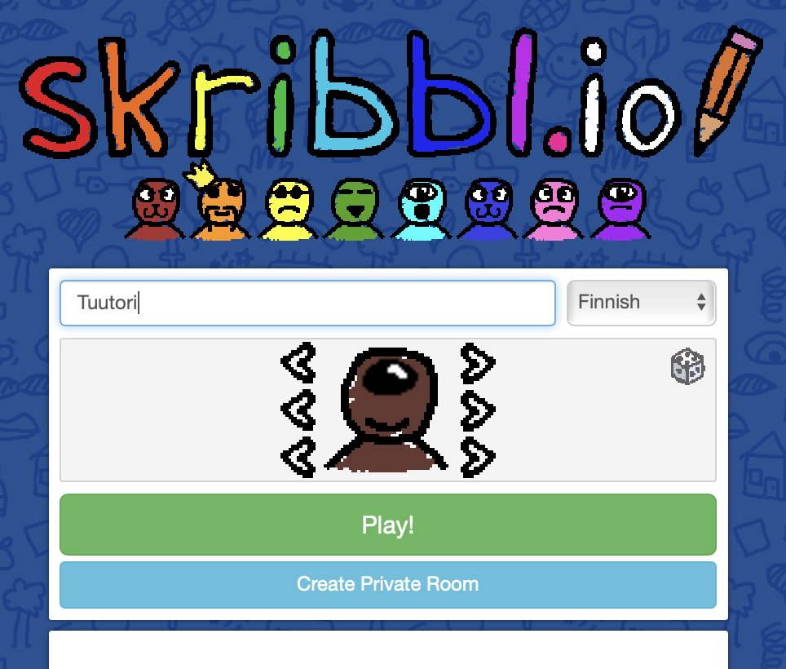
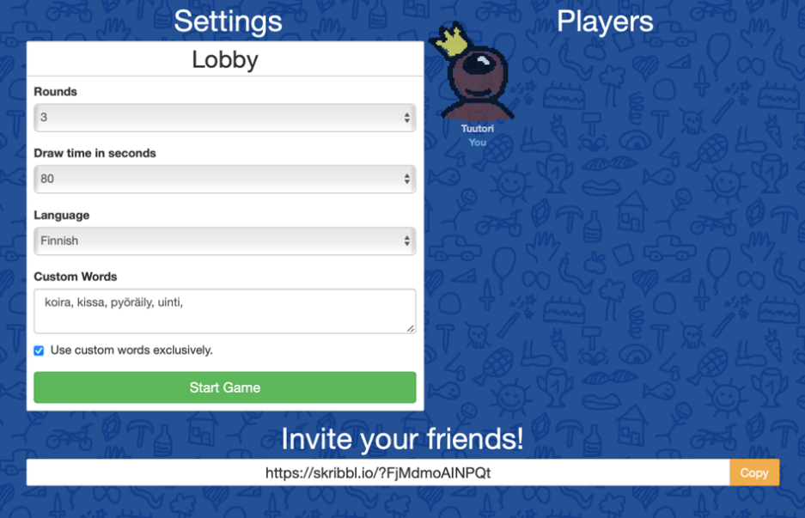
PIIRTOTAISTO, VERKKOTOTEUTUS 2/2
Tuohon missä lukee Tuutori, kirjoitetaan nimi ja tämän jälkeen painetaan että ”create private room”. Huomioi myös, että kieli on oikein oikealla olevassa valikossa.
Rounds = kierrokset, tuutori voi muuttaa
Draw time in seconds = piirtoaika, tuutori voi muuttaa
Language = kieli
Custom Word = Tähän kirjoitetaan oppilaiden kirjoittamat sanat
Use custom words only = paina tähän rasti, TÄRKEÄ!
Start game = aloita peli, kun kaikki on päässyt alustalle
Invite your friends = paina copy, ja jaa linkki teamsiin tai zoomiin

Slide 15
SINGSTAR
Aika 20-30 minuuttia
Tavoitteet
Tavoitteena on yhteinen kannustus jokaiselle tiimin jäsenelle. Tämän rastin avulla tiimi auttaa jäseniään voittamaan itsensä. Rastin aikana harjoitellaan esitystä ja esiintymistä. Samalla rasti toimii piristeenä ja ilmapiirin rentouttajana. Jokainen voittaa itsensä laulamalla! Tavoitteeksi voi asettaa myös mahdollisimman suuren pisterajan itse peliin.
Materiaalit
Näyttö/TV ja Playstation sekä SingStar -peli ja äänentoistolaitteisto.
Toteutus
Kerro tiimille, että nyt on aika voittaa itsensä! Tehtävässä harjoitellaan esiintymistä hauskalla tavalla. Tiimin jäsenet valitsevat yhteistyössä kappaleet, jotka aikovat laulaa.
Lopuksi Merkitse paperille mitä positiivisia asioita tai kehitettävää huomasit tiimin työskentelyssä. Keskustele hetki rastista ja suorituksista tiimin kanssa. Mitä tästä opimme? Mikä oli rastin idea, punainen lanka? Keskustelkaa kannustamisen merkityksestä suomalaisessa työkulttuurissa (uusia, luovia ideoita kannustamiseen).

Slide 16
UNELMAYRITYS - ETÄ
Aika 45 minuuttia 30 minuuttia break out roomeissa ja 15 min purku yhdessä
Soveltuu tiimin tutustumiseen tai isomman ryhmän tiimiyttämiseen Innovaatioleirin alussa.
Tavoitteet
Tiimiytyminen, sallivan ilmapiirin luominen. Vain taivas on rajana. Saada ryhmä hauskanpidon kautta ymmärtämään, mitä yrityksen perustamiseen vaaditaan. (Nimi, logo, mitä pienryhmänne yritys voisi tehdä). Syventyminen iän ja osaamisen mukaan. Oppia tuntemaan toisia paremmin. Oppia esiintymistä.
Materiaalit
Materiaali ei ole välttämätön tässä tehtävässä.
Vinkkinä
Paperia ja kynää hyvä käyttää ideointiin. Digitaalisena mm. Flinga ja Jamboard. Logon voi piirtää esim. Paint, Sketch.io, Word.
Toteutus
4 - 6 hengen ryhmissä Zoom / Teams break out roomeissa.
Käykää läpi kukin, mistä paikkakunnalta olette kotoisin. Valitkaa yksi, ja keksikää mitä yrityksenne voisi tehdä kyseisellä paikkakunnalla, jotain sellaista, jota siellä ei vielä ole.
Miettikää ryhmänne yritykselle nimi omista etunimen ensimmäisistä kirjaimistanne. Nimessä saa olla muitakin kirjaimia, mutta etunimenne ensimmäiset kirjaimet pitää sisällyttää nimeen.
Piirtäkää logo, jossa tulee ilmi jokaisen tiimiläisenne lempi eläin.
Idean pitchaus muille leiriläisille
Mitä opimme toisistamme lisää? Entä mitä opimme yrityksen perustamisesta?

Slide 17
TIKTOK - ETÄ
Aika 30 minuuttia
break out roomeissa 20 minuuttia, 10 minuuttia esiintymisaikaa ja palautteenantoa
Tavoitteet
Kehittää yhteistyötaitoja ja pitää hauskaa. Helppo tapa laittaa aivot narikkaan.
Materiaalit
TikTok tanssin etsiminen (YouTube, Instagram, TikTok)
Toteutus
4–6 hengen tiimeissä Zoom tai Teams break out roomeissa. Pienryhmässä etsitte ryhmällenne tanssin, harjoittelette sen ja esitätte sen lopulta muille. Oleellista on, että kaikki lopussa seuraavat, kun yksi ryhmä esittää.
Miten ryhmätyöskentely sujui? Anna jokaiselle ryhmälle positiivinen palaute esityksestä.

Slide 18
VAAHTOKARKKI-HAASTE
Aika
18 minuuttia + valmisteluaika
Tavoitteet
Tiimiytyminen koko ryhmän kesken, yhteistyö, innovointi
Materiaalit
Spagettia, teippiä, narua/lankaa, vaahtokarkkia, sakset, mittausväline
Toteutus
Sopii toteutettavaksi lähitoteutuksena.
Jokainen ryhmä saa itselleen:
20 pitkää spagettia
1 metri teippiä
1 metri narua/lankaa
1 vaahtokarkki
sakset
Ryhmän tehtävänä on rakentaa materiaaleista mahdollisimman korkea itsestään pystyssä pysyvä rakennelma, jonka huipulla pitää pysyä yksi vaahtokarkki. Rakennelman voi rakentaa pöydälle, mutta sitä ei saa esimerkiksi köyttää lamppuun tai tukea seinään. Annettuja materiaaleja saa pilkkoa osiin. Aikaa rakentamiseen on 18 minuuttia. Ajan loputtua rakennelmien korkeudet mitataan. Korkeimman rakennelman rakentanut ryhmä voittaa haasteen.
Lopuksi
Merkitse paperille mitä positiivisia asioita tai kehitettävää huomasit ryhmän työskentelyssä. Keskustele hetki rastista ja suorituksista ryhmän kanssa. Rakennelmat voi myös kuvata ja kuvat esittää lopputilaisuudessa.

Slide 19
KYMMENEN OHJETTA TIIMITOIMINTAAN
Aika tehtävään aikaa 15 minuuttia ja purku 5 minuuttia.
Tavoitteet
Lisätä ymmärrystä hyvästä ryhmässä toimimisen tavasta ja muita huomioon ottavasta käyttäytymisestä. Saada osallistujat miettimään yhdessä hyvän ryhmähengen syntymisen vaatimaa käyttäytymistä ja oman toiminnan vaikutusta ryhmän toimintaan. Tavoitteena jakaa tiimissä omia kokemuksia, ja niiden pohjalta kirjoittaa 10 tiimikäyttäytymisen ohjetta. Oppia tuntemaan toisia paremmin. Oppia esiintymistä.
Materiaalit
Paperi ja kynä
Toteutus
Miettikää yhdessä, millaista on huono ja hyvä käyttäytyminen ryhmässä. Voitte jakaa omia kokemuksia.
Listatkaa keskustelun pohjalta 10 hyvän ryhmässä käyttäytymisen ohjetta, joita jokainen voi itse toteuttaa hyvän ryhmähengen muodostumista ajatellen.
Lopuksi:
Pohtikaa yhdessä ryhmän kanssa:
Miten voisitte tällä leirillä hyödyntää keksimiänne ohjeita?

Slide 20
SPEED DATING
Aika
15 min
Tavoitteet
Tutustua toisiin ryhmäläisiin hauskalla tavalla. Lisätä ryhmäläisten tietämystä toisistaan.
Materiaali
Speed dating- kysymyslista
Ajanottoväline
Toteutus
Tarkoituksena on jutella vaihtuvan parin kanssa vaihtuvista kysymyksistä. Rastin vetäjä kertoo aina, mistä kysymyksestä keskustellaan milläkin kysymyskierroksella. Jokaiselle kysymyskierrokselle on varattu aikaa 2 min.
Aseta ryhmä seisomaan kahdessa rivissä vastakkain tai istumaan kahdelle vastakkaiselle penkkiriville. Sopikaa kumpi rivi liikkuu aina kysymyskierrosten jälkeen yhden ihmisen/penkin eteenpäin, toinen rivi pysyy paikallaan.
Käykää 7 keskustelukierrosta valitsemistanne kysymyksistä. Näin jokainen tiimin jäsen pääsee keskustelemaan seitsemästä eri kysymyksestä ja juttelemaan mahdollisimman monen tiimiläisen kanssa.
Lopuksi
Keskustelkaa ryhmässä:
-Mikä fiilis tehtävästä jäi?
-Oliko kysymyksistä helppo saada keskustelua aikaiseksi?
-Mitä uutta opitte toisistanne?

Slide 21
SPEED DATING- KYSYMYSLISTA
Valitse seuraavista kysymyksistä keskustelun aiheet rastille:
Mikä on lempi ruokasi?
Kuka on lempi somejulkkiksesi?
Mitä tekisit, jos koulu lopetettaisiin? Mihin käyttäisit aikasi?
Kerro jokin asia, missä olet hyvä?
Ketä ihailet?
Jos saisit käyttää aikasi mihin tahansa, mihin käyttäisit sen?
Mistä haaveilet?
Voitat lotossa 10 000€! Miten käyttäisit rahasumman?
Jos saisit olla joku muu, kuka olisit?
Minkä supervoiman haluaisit?
Mitä haluaisit olla isona?
Mikä on unelma-ammattisi? Tai mitä haluaisit tehdä työksesi?
Missä haluaisit olla maailman paras?
Kysymyksiä voi keksiä itse lisää tai heittää lennosta ryhmälle sopivia ☺

Slide 22
Lisää teksti napsauttamalla

